Slide 1









Slide 2






Các em hãy tưởng tượng rằng chúng ta đang đi dã ngoại vào buổi tối và bất ngờ gặp sự cố mất điện. Bóng tối bao trùm xung quanh và chúng ta không thể nhìn thấy gì. Các em sẽ sử dụng đồ vật gì để giúp soi sáng đường đi?
Sử dụng đèn pin để soi sáng đường đi

Slide 3








Slide 4


Slide 5



1. MẠCH ĐIỆN THẮP SÁNG ĐƠN GIẢN
B
A
C
D

Slide 6
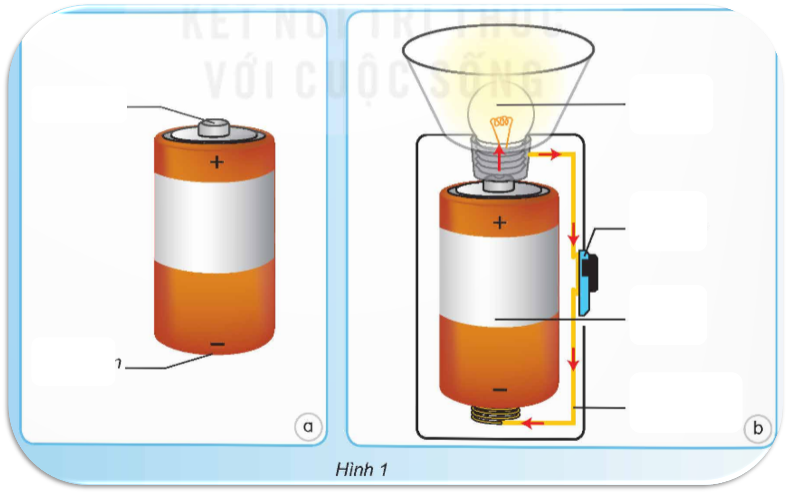
Trò chơi: AI NHANH HƠN
Điền vào sơ đồ câm cấu tạo bên trong của đèn pin
CỰC DƯƠNG
BÓNG ĐÈN
CÔNG TẮC
PIN
CỰC ÂM
DÂY DẪN ĐIỆN

Slide 7
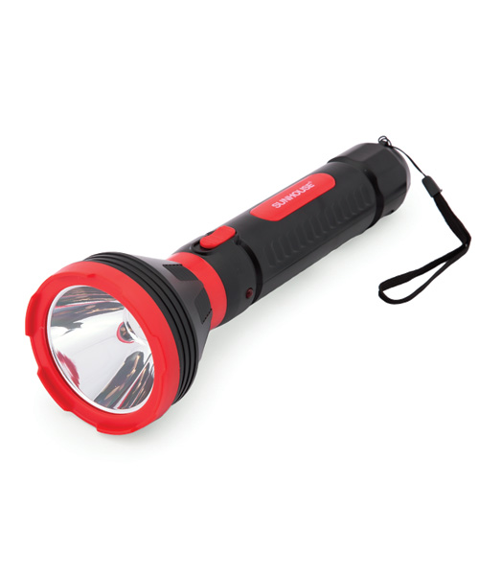
Quan sát cấu tạo bên trong của một chiếc
đèn pin và chỉ tên các bộ phận.

Slide 8


Slide 9
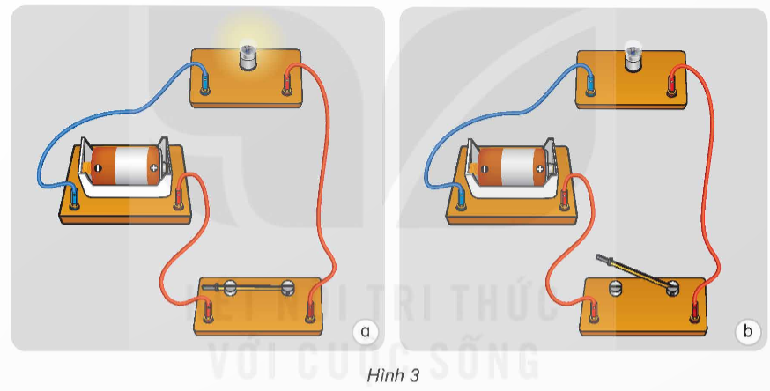
1. Vì sao đèn sáng ở mạch điện hình 3a, đèn không sáng ở mạch điện hình 3b? Làm thế nào để đèn sáng?
Khi khoá K đóng, bóng đèn phát sáng vì mạch kín; khi khoá K mở, mạch điện có một khoảng trống là mạch điện hở, dòng điện không chạy qua nên đèn không sáng.

Slide 10
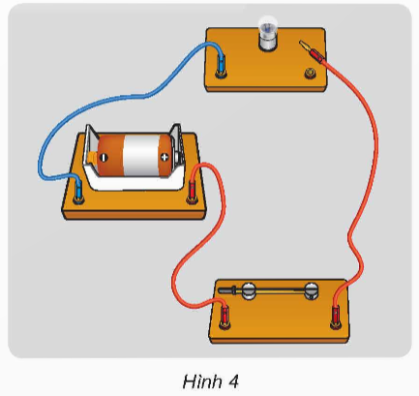
2. Vì sao bóng đèn ở hình 4 không sáng?
Trong mạch điện này, dù khoá K đã đóng nhưng một đầu dây điện không được nối với bóng đèn, tạo thành mạch hở nên đèn không sáng.

Slide 11
3. Nếu em bật đèn pin nhưng đèn không sáng, hãy chỉ ra các lí do có thể làm đèn không sáng và cách khắc phục để đèn sáng.
Lý do đèn không sáng | Cách khắc phục
Bóng đèn hỏng (cháy)
Thay bóng đèn khác
Pin hỏng (hết pin)
Thay pin khác
Dây dẫn diện nối pin với bóng điện bị đứt
Tìm chỗ đứt và nối lại

Slide 12



Hai đội, mỗi đội 4 HS lần lượt ghi tên các ví dụ về mạch điện thắp sáng lên bảng trong thời gian 3 phút.
Đội nào ghi được nhiều kết quả đúng là đội chiến thắng.

Slide 13


